Slide 1
Szenario_1_Auswertung
Datei erstellt am: 11.02.2022 16:10:36

Slide 2
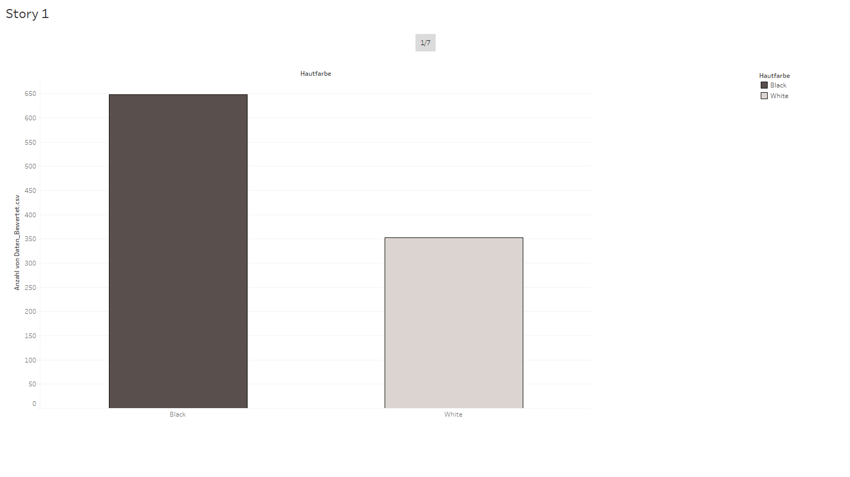

Slide 3
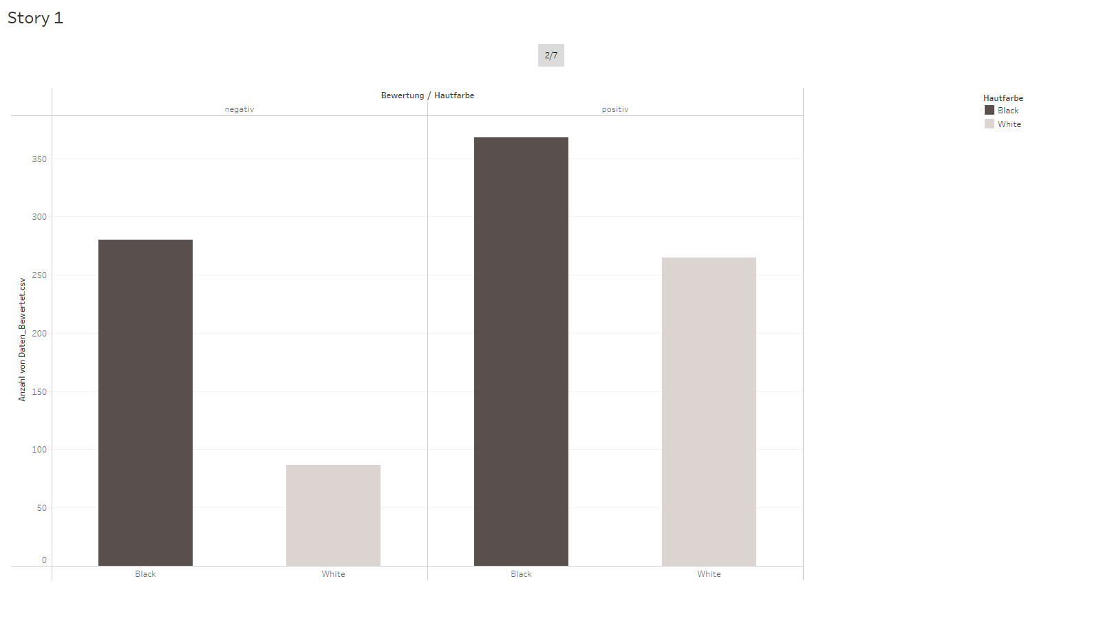

Slide 4
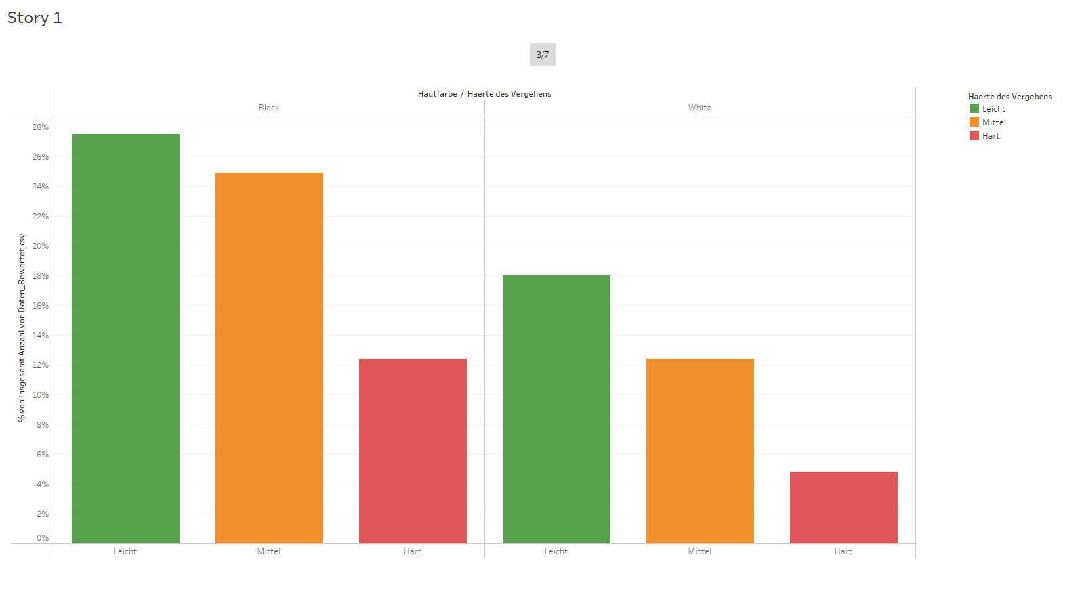

Slide 5
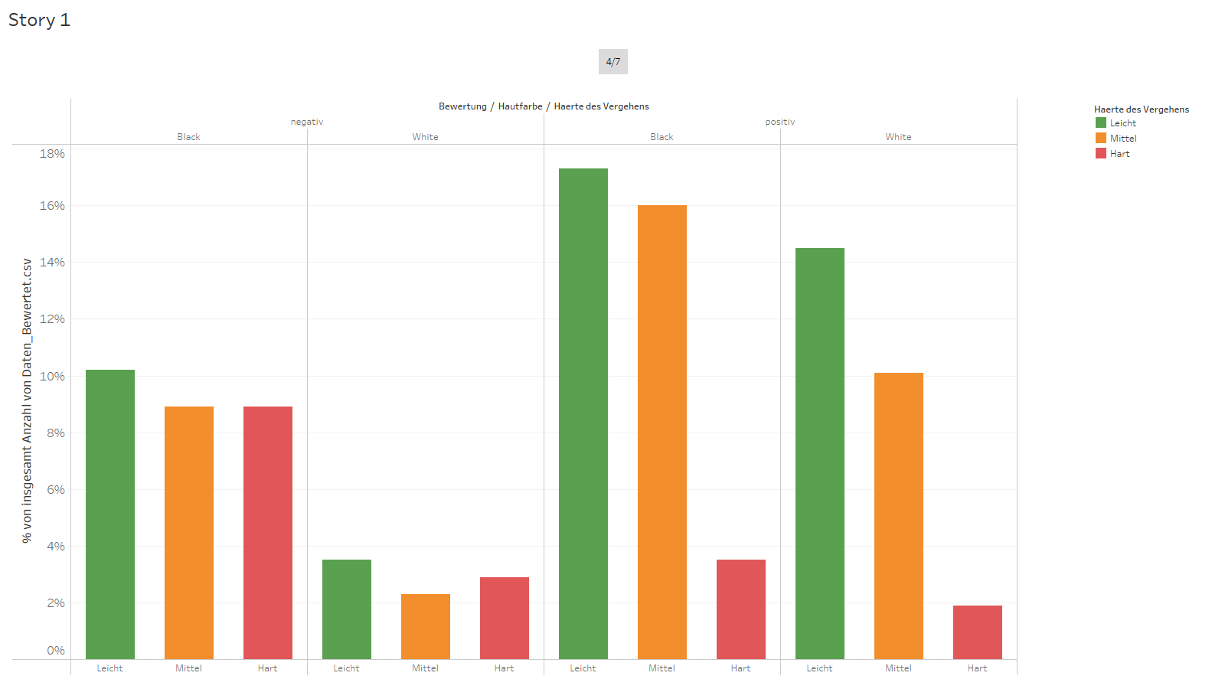

Slide 6
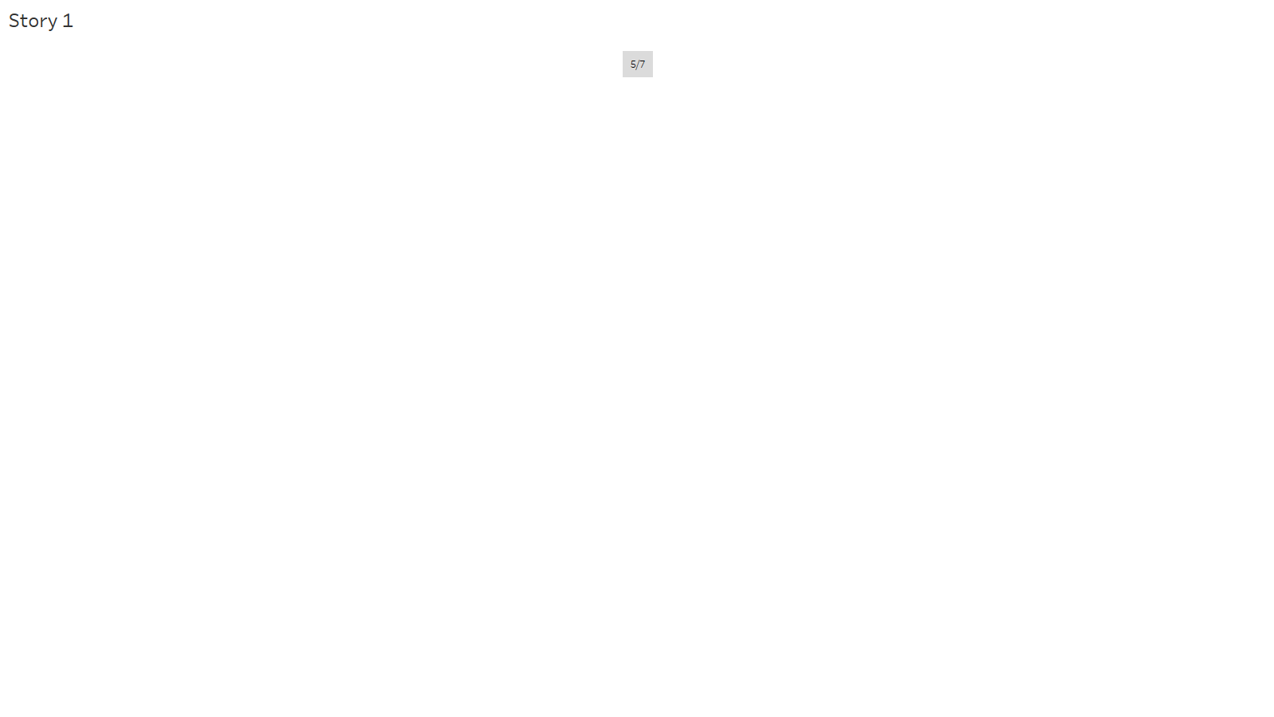

Slide 7


Slide 8


